Slide 1

Работа с интерпретатором

Slide 2

Модуль sys в Python предоставляет простые функции, которые позволяют нам напрямую взаимодействовать с интерпретатором. Функции, предоставляемые модулем sys, позволяют нам работать с базовым интерпретатором, независимо от того, является ли он платформой Windows, Macintosh или Linux.

Slide 3

sys.modules Эта функция дает имена существующих модулей Python, импортированных текущей оболочкой. Выполним это в системе:
Обычно используется в разработке декстопных приложений для того чтобы проверить все ли модули корректно установились у пользователя и если нет выбросить исключение.

Slide 4
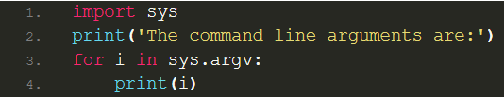
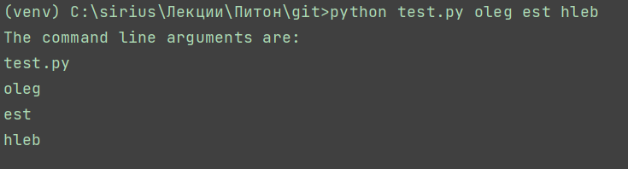
sys.argv Эта функция собирает аргументы String, передаваемые скрипту python.

Slide 5
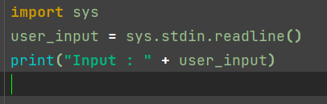
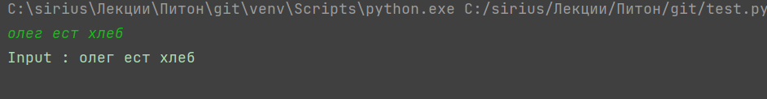
sys.stdin Эта функция используется для взятия ввода от пользователя, аналогично функции input.

Slide 6
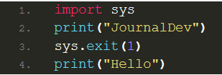
sys.exit Этот метод заставляет интерпретатор внезапно завершать текущий поток выполнения.
Все функции можно увидеть в документации или по ссылке ниже :
https://pythonworld.ru/moduli/modul-sys.html

